Slide 1
传智播客数据结构教程（12）
C/C++
算法+实战
讲师：尹成
QQ:77025077
博客:http://blog.csdn.net/yincheng01
微博:http://www.weibo.com/yincheng8848
Mail:yinc13@mails.tsinghua.edu.cn
网址:http://www.itcast.cn
高薪就业
传智播客
http://www.itcast.cn

Slide 2
2. 二叉树的性质 (3+2)
上堂课内容回顾
1. 树的基本知识
树的定义、 若干术语、逻辑结构、存储结构、基本运算
性质1: 在二叉树的第i层上至多有2^{i-1}个结点（i>1）。
性质2: 深度为k的二叉树至多有2^{k}-1个结点（k>0）。
性质3: 对于任何一棵二叉树，若2度的结点数有n₂个，则叶子数n₀必定为n₂＋1 （即n₀=n₂+1）
第<number>页

Slide 3
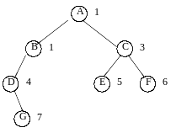
上堂课内容回顾
1. 二叉树的遍历
  DLR LDR LRD
  先 (根)序遍历 中 (根)序遍历 后(根)序遍历
口诀：
DLR—先序遍历，即先根再左再右
LDR—中序遍历，即先左再根再右
LRD—后序遍历，即先左再右再根
先序遍历：ABDGCEF
中序遍历：DGBAECF
后序遍历：GDBEFCA
第<number>页

Slide 4
结点数据类型定义
typedef struct node{
int data;
struct node lchild,*rchild；
} NODE;
NODE *root;
先序遍历算法
DLR(NODE *root )
{if (root !=NULL) //非空二叉树
{ printf(“%d”,root->data); //访问D
DLR(root->lchild); //递归遍历左子树
DLR(root->rchild); //递归遍历右子树
} return(0); }
中序遍历算法
LDR(NODE *root)
{if(root !=NULL)
{LDR(root->lchild);
printf(“%d”,root->data);
LDR(root->rchild);
} return(0);}
后序遍历算法
LRD (NODE *root)
{if(root !=NULL)
{LRD(root->lchild);
LRD(root->rchild);
printf(“%d”,root->data);
} return(0);}
第<number>页

Slide 5
除去printf的遍历算法
XX (NODE *root)
{ if(root)
{XX(root->lchild);
XX(root->rchild);
}
}
void traversal(struct node *root)
{
if (root)
{
printf(“%c”, root->data);
traversal(root->lchild);
printf(“%c”, root->data);
traversal(root->rchild);
}
} DLDR
A
B
C
D
E
F
G
第<number>页

Slide 6
  //求二叉树的深度
  int BTreeDepth(BTreeNode* BT)
  {
  if (!BT)
  return 0; //对于空树，返回0并结束递归
  else {
  //计算左子树的深度
  int dep1=BTreeDepth(BT->left);
  //计算右子树的深度
  int dep2=BTreeDepth(BT->right);
  //返回树的深度
  if(dep1>dep2) return dep1+1;
  else return dep2+1;}
}
第<number>页

Slide 7
有奖征集：某二叉树执行下列操作的输出序列如下，请写出求树结构的思路并画出树结构。
A G E E I I G D D J J A H C C H F B B F
void traversal(struct node *root)
{
if (root)
{
printf(“%c”, root->data);
traversal(root->lchild);
printf(“%c”, root->data);
traversal(root->rchild);
}
}
第<number>页

Slide 8
遍历增强版：如何用非递归算法遍历二叉树？
void preorder_traverse(Bitree T)
{ /* 先序遍历二叉树的非递归算法 */
initstack(S);
push(S,T); /* 根结点指针进栈 */
while(!stackempty(S)) {
while( gettop(S,p) && p) { /* 向左走到尽头 */
visit (p); /* 每向前走一步都访问当前结点 */
push(S,p->lchild);
}
pop(S,p); // 空指针退栈
if(!stackempty(S)) {/* 向右走一步 */
pop(S,p);
push(S,p->rchild);
}
}
}
A
B
C
D
E
F
G
第<number>页

Slide 9
void inorder_nonrecursive(Bitree T)
{/* 中序遍历二叉树的非递归算法 */
initstack(S); /* 初始化栈 */
push(S, T); /* 根指针入栈 */
  while (!stackempty(S)) {
  while (gettop(S, p) && p) /* 向左走到尽头 */
  push(S, p->lchild);
  pop(S, p); /* 空指针退栈 */
  if (!stackempty(S)) {
  pop(S, p);
  visit(p); /* 访问当前结点 */
  push(S, p->rchild); //向右走一步
  }
  }
  }
A
B
C
D
E
F
G
后序遍历的非递归算法呢？
第<number>页

Slide 10
后序遍历递归算法
LRD (NODE *root)
{if(root !=NULL)
{LRD(root->lchild);
LRD(root->rchild);
printf(“%d”,root->data);
} return(0);}
A
B
C
typedef struct
{
BTNode* ptr;
enum {0,1,2} mark;
} PMType;
/* 有mark域的结点指针类型 */
D
E
F
G
第<number>页

Slide 11
后序遍历非递归算法：
void postorder_nonrecursive(BiTree T)
{
PMType a;
initstack(S); /* S的元素为PMType类型 */
push (S,{T,0}); /* 根结点入栈 */
while(!stackempty(S)) {
pop(S,a);
switch(a.mark)
{
第<number>页

Slide 12
case 0:
push(S,{a.ptr,1}); /* 修改mark域 */
if(a.ptr->lchild)
push(S,{a.ptr->lchild,0}); /* 访问左子树 */
break;
case 1:
push(S,{a.ptr,2}); /* 修改mark域 */
if(a.ptr->rchild)
push(S,{a.ptr->rchild,0}); /* 访问右子树 */
break;
case 2:
visit(a.ptr); /* 访问结点 */
}
}
}
第<number>页

Slide 13
第6章 树和二叉树( Tree & Binary Tree )
6.1 树的基本概念
6.2 二叉树
6.3 遍历二叉树和线索二叉树
6.4 树和森林
6.5 赫夫曼树及其应用
(本章及本课程的重点)
第<number>页

Slide 14
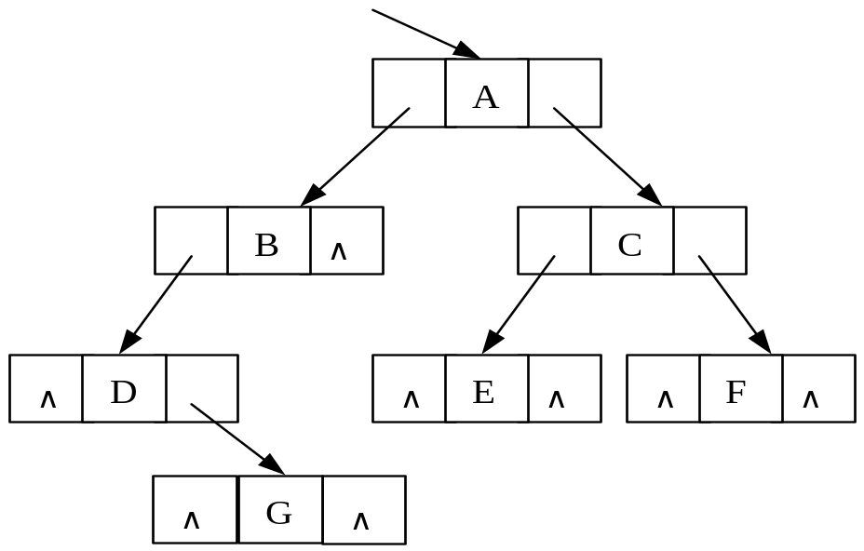
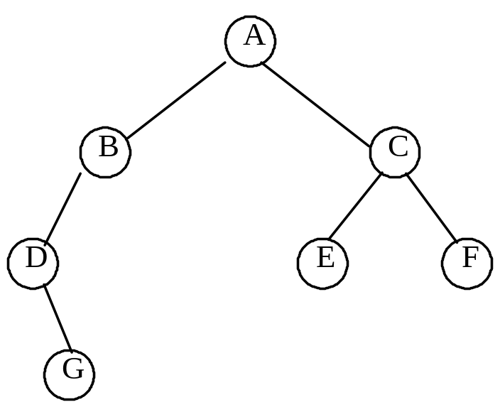
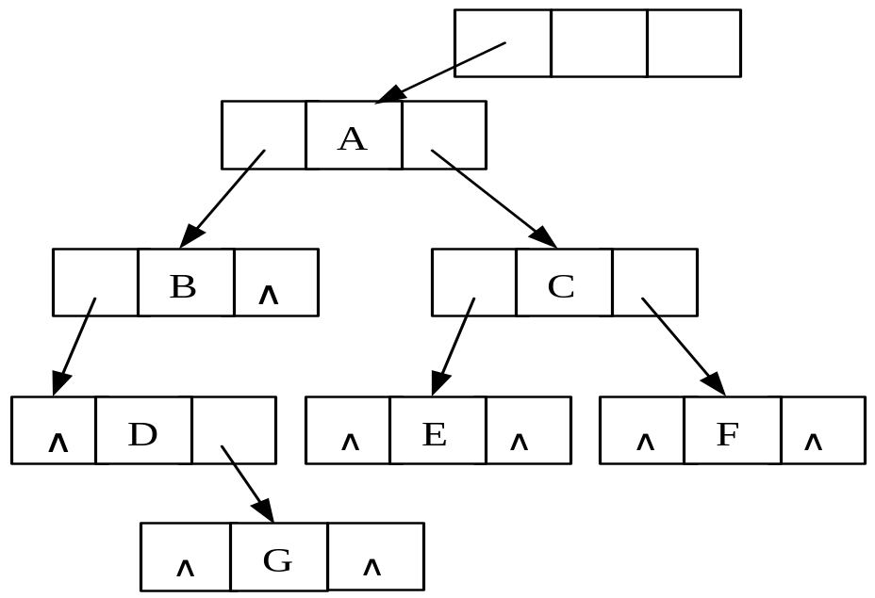
回顾二叉树的二叉链表存储结构
第<number>页

Slide 15
问：用二叉链表法(l_child, r_child)存储包含n个结点的二叉树，结点的指针区域中会有多少个空指针？
n+1
证1： (间接法)用二叉链表存储包含n个结点的二叉树，结点必有2n个链域(见二叉链表数据类型说明)。
除根结点外，二叉树中每一个结点有且仅有一个双亲(直接前驱)，所以只会有n－1个结点的链域存放指针，指向非空子女结点(即直接后继)。
所以， 空指针数目＝2n-(n-1)=n+1个。
证2： (直接法)
二叉树中全部结点数n＝n₀+n₁+n₂(叶子数＋1度结点数＋2度结点数) 根据二叉树性质3： n₀＝1+n₂ 即 n₂ ＝n₀－1 故 n＝2n₀+n₁－1
而二叉链表表示的二叉树中空指针数目是： 2n₀+n₁＝n＋1
所以： 空指针数＝结点数＋1
第<number>页

Slide 16
思考：
采用二叉链表空间效率这么低，能否利用这些空闲区存放有用的信息？
二叉链表只能找到结点的左右孩子信息，而不能得到结点在任一序列中的前驱和后继信息，这种信息只有在遍历过程中才能得到，我们可否对二叉链表进行改造？
增加两个域：fwd和bwd；
两种解决方法
存放前驱指针
存放后继指针
利用空链域(n+1个空链域)
——我们可以用这n+1个空链域来存放当前结点的直接前驱和后继等线索，以加快查找速度。－>二叉线索树
第<number>页

Slide 17
二、线索二叉树(Threaded Binary Tree)
1. 线索二叉树的定义
普通二叉树只能找到结点的左右孩子信息，而该结点的直接前驱和直接后继只能在遍历过程中获得。
若可将遍历后对应的有关前驱和后继预存起来，则从第一个结点开始就能很快“顺藤摸瓜”而遍历整个树了。
如何预存这类信息？
利用空链域(n+1个空链域)
第<number>页

Slide 18
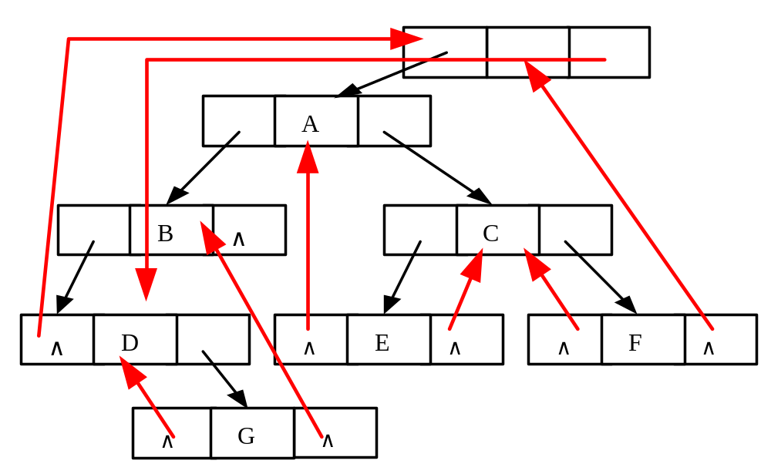
中序遍历序列：DGBAECF
第<number>页

Slide 19
规 定：
1)若结点有左子树，则lchild指向其左孩子；
否则， lchild指向其直接前驱(即线索)；
2)若结点有右子树，则rchild指向其右孩子；
否则， rchild指向其直接后继(即线索) 。
为了避免混淆，增加两个标志域，如下图所示：
lchild | LTag | data | RTag | rchild
约定:
当Tag域为0时,表示正常情况;
当Tag域为1时,表示线索情况.
第<number>页

Slide 20
有关线索二叉树的几个术语：
注：在线索化二叉树中，并不是每个结点都能直接找到其后继的，当标志为0时，则需要通过一定运算才能找到它的后继。
lchild | LTag | data | RTag | rchild
线索链表：用上面结点结构所构成的二叉链表
线 索：指向结点前驱和后继的指针
线索二叉树：加上线索的二叉树(图形式样)
线 索 化：对二叉树以某种次序遍历使其变为线索二叉树的过程
第<number>页

Slide 21
2. 线索二叉树的生成
线索化过程就是在遍历过程中修改空指针的过程：
将空的lchild改为结点的直接前驱；
将空的rchild改为结点的直接后继。
非空指针呢？仍然指向孩子结点(称为“正常情况”)
第<number>页

Slide 22
例2：画出以下二叉树对应的中序线索二叉树。
解：该二叉树中序遍历结果为: H, D, I, B, E, A, F, C, G
所以添加线索应当按如下路径进行：
root
A
悬空？
为避免悬空态，应增设一个头结点
B
C
悬空？
D
E
F
G
H
I
第<number>页

Slide 23
对应的中序线索二叉树存储结构如图所示：
注：此图中序遍历结果为: H, D, I, B, E, A, F, C, G
root
0
--
0
0
A
0
0
B
0
0
C
0
0
D
0
1
E
1
1
F
1
1
G
1
1
H
1
1
I
1
第<number>页

Slide 24
4.给定如图所示二叉树T，请画出与其对应的中序线索二叉树。
28
25
33
NULL
NULL
40
60
08
54
55
解:因为中序遍历序列是：55 40 25 60 28 08 33 54
对应线索树应当按此规律连线，即在原二叉树中添加虚线。
第<number>页

Slide 25
6.4 树和森林
树和森林的存储方式
树和森林与二叉树的转换
3. 树和森林的遍历
第<number>页

Slide 26
1. 树和森林的存储方式
树有三种常用存储方式：
①双亲表示法 ②孩子表示法 ③孩子兄弟表示法
1、用双亲表示法来存储
思路：用一组连续空间来存储树的结点，同时在每个结点中附设一个指示器，指示其双亲结点在链表中的位置。
data
parents
1
2
data
parents
3
结点结构
n
树结构
第<number>页

Slide 27
例1: 双亲表示法
0
1
2
3
4
5
6
7
8
A
B
C
D
E
F
G
H
I
1
2
2
3
3
-1
A
0
0
B
C
1
D
E
F
G
H
I
缺点：求结点的孩子时需要遍历整个结构。
第<number>页

Slide 28
2、用孩子表示法来存储
思路：将每个结点的孩子排列起来，形成一个带表头(装父结点)的线性表(n个结点要设立n个链表)；
再将n个表头用数组存放起来，这样就形成一个混合结构。
例如：
1
a
b
c
a
2
b
d
e
3
c
b
c
4
d
5
e
f
g
h
d
e
6
f
7
g
f
g
h
8
h
第<number>页

Slide 29
3、用孩子兄弟表示法来存储
思路：用二叉链表来表示树，但链表中的两个指针域含义不同。
左指针指向该结点的第一个孩子；
右指针指向该结点的下一个兄弟结点。
firstchild
data
nextsibling
指向左孩子
指向右兄弟
第<number>页

Slide 30
例如：
a
a
b
c
b
c
d
d
e
e
f
g
h
f
g
h
问：树转二叉树的“连线—擦线—旋转” 如何由计算机自动实现？
答：用“左孩子右兄弟”表示法来存储即可。
存储的过程就是转换的过程！
第<number>页

Slide 31
2. 树和森林与二叉树的转换
讨论1：树如何转为二叉树？
转换步骤：
step1: 将树中同一结点的兄弟相连;
step2: 保留结点的最左孩子连线，删除其它孩子连线；
step3: 将同一孩子的连线绕左孩子旋转45度角。
加线
擦线
旋转
第<number>页

Slide 32
树转二叉树举例：
根结点肯定没有右孩子！
方法：加线—擦线—旋转
兄弟相连
长兄为父
孩子靠左
a
a
b
b
c
i
c
d
e
i
d
e
f
g
f
g
h
h
第<number>页

Slide 33
讨论2：二叉树怎样还原为树？
要点：把所有右孩子变为兄弟！
a
a
b
b
c
i
c
d
e
i
d
e
f
g
f
g
h
h
第<number>页

Slide 34
讨论3：森林如何转为二叉树？
即F={T₁, T₂, …,T_{m}} B={root, LB, RB}
法一：
① 各森林先各自转为二叉树；
② 依次连到前一个二叉树的右子树上。
法二：森林直接变兄弟，再转为二叉树
(参见教材P138图6.17，两种方法都有转换示意图)
第<number>页

Slide 35
森林转二叉树举例：(法二)
A
E
G
A
B
C
D
F
H
I
B
E
J
C
F
G
A
A
E
G
D
H
B
C
D
F
H
I
I
兄弟相连 长兄为父
孩子靠左 头根为根
J
J
第<number>页

Slide 36
讨论4：二叉树如何还原为森林？
即B={root, LB, RB} F={T₁, T₂, …,T_{m}}
要点：把最右边的子树变为森林，其余右子树变为兄弟
A
A
E
G
B
F
H
B
E
C
I
C
F
G
D
J
D
H
E
G
A
I
F
H
I
J
B
C
D
J
第<number>页

Slide 37
3、一般树的遍历
深度遍历(先序、中序、后序)
遍历
树的遍历
广度遍历(层次)
先序遍历
访问根结点；
依次先序遍历根结点的每棵子树。
后序遍历
依次后序遍历根结点的每棵子树；
访问根结点。
树没有中序遍历(因子树不分左右)
a
例如：
b
c
e
先序序列：
a b c d e
后序序列：
b d c e a
d
第<number>页

Slide 38
讨论：若采用“先转换，后遍历”方式，结果是否一样？
a
a
先序遍历：
a b c d e
b
b
c
e
中序遍历：
b d c e a
c
后序遍历：
d e c b a
d
d
e
结论：
1. 树的先序遍历二法相同；
2. 树的后序遍历相当于对应二叉树的中序遍历；
3. 树没有中序遍历，因为子树无左右之分。
第<number>页

Slide 39
课后有奖思考题：
已知一棵度为m的树中有n₁个度为1的结点， n₂个度为2的结点，…… ，n_{m}个度为m的结点，问该树中有多少片叶子n₀？
第<number>页

Slide 40
本周实验：
一般要求： 建立二叉树后写出各种遍历算法，统计各类结点的个数，并求树的深度。
提高版
(1) 仅输出中序遍历第k个元素的算法(奖1分)
(2) 编写求某个结点在树中层数的算法。 (奖1分)
(3) 已知中序和后序建立树结构(奖3分)
第<number>页

Slide 41
第6章 树和二叉树
( Tree & Binary Tree )
6.1 树的基本概念
6.2 二叉树
6.3 遍历二叉树和线索二叉树
6.4 树和森林
6.5 二叉树的应用
第<number>页

Slide 42
二叉树的应用
平衡树——
排序树——
字典树——
判定树——
带权树——
最优树——
特点：左右子树深度差 ≤1
特点：“左小右大”
由字符串构成的二叉树排序树
例如，12个球只称3次分出轻重
特点：路径长度带权值
带权路径长度最短的树，又称 Huffman树，用途之一是通信中的压缩编码。
第<number>页

Slide 43
附录：线索二叉树的生成算法
目的：在依某种顺序遍历二叉树时修改空指针，添加前驱或后继。
注解：为方便添加结点的前驱或后继，需要设置两个指针：
p指针→当前结点之指针； pre指针→前驱结点之指针。
技巧：当结点p的左/右域为空时，只改写它的左域(装入前驱pre)，而其右域(后继)留给下一结点来填写。
或者说，当前结点的指针p应当送到前驱结点的空右域中。
若p->lchild＝NULL,则{p->Ltag=1;p->lchild＝pre;}
//p的前驱结点指针pre存入左空域
若pre->rchild＝NULL, 则{pre->Rtag＝1;pre->rchild=p;}
//p存入其前驱结点pre的右空域
演
示
程
序
第<number>页

Slide 44
void InTreading(BiThrTree p)
//中序遍历进行中序线索化
{
if (p)
{
InThreading(p->lchild); /*左子树线索化*/
if (!p->lchild) /*前驱线索*/
{ p->ltag=1; p->lchild=pre; }
if (!pre->rchild) /*后继线索*/
{ pre->rtag=1; pre->rchild=p; }
pre=p;
InThreading(p->rchild); /*右子树线索化*/
}
}
pre 全局变量，初始值为头结点指针;
第<number>页

Slide 45
3. 线索二叉树的遍历
理论上，只要找到序列中的第一个结点，然后依次访问结点的后继直到后继为空时结束。
但是，在线索化二叉树中，并不是每个结点都能直接找到其后继的，当标志为0时，R_child=右孩子地址指针，并非后继！需要通过一定运算才能找到它的后继。
以中序线索二叉树为例：
对叶子结点(RTag=1)，直接后继指针就在其rchild域内；
对其他结点(RTag=0)，直接后继是其右子树最左下的结点；
直接前驱是其左子树最右下的结点；
(因为中序遍历规则是LDR，先左再根再右)
①
②
③
后序线索二叉树遍历规则较复杂，要用三叉链表，大家可以看看严书p133
④
⑤
⑥
⑦
⑧
⑨
⑩……
第<number>页

Slide 46
线索二叉树的中序遍历算法
演
示
程
序
程序注解 (非递归，且不用栈)：
P=T->lchild; //从头结点进入到根结点；
while( p!=T)
{ while(p->LTag==link)p=p->lchild; //先找到中序遍历起点
if(!visit(p->data)) return ERROR; //若起点值为空则出错告警
while(p->RTag==Thread ……){ p=p->rchild; Visit(p->data);}
//若有后继标志，则直接提取p->rchild中线索并访问后继结点；
p=p->rchild; //当前结点右域不空或已经找好了后继，则一律从结点的右子树开始重复{ }的全部过程。
}
Return OK;
LTag=0
RTag=1
第<number>页

Slide 47
C语言
传智播客创始人张孝祥老师的理念就是帮助每一位学员都成功。帮助每一位学员都少走弯路。
C++语言
谢谢！
高薪就业
传智播客
http://www.itcast.cn

